Slide 1
Análisis de siniestros viales en Bogotá 2019
Población de análisis: menores de edad – entre 0 y 17 años por localidad
María Alejandra Niño Quintero
Métodos Computacionales para Políticas Públicas
Universidad del Rosario
2021

Slide 2
Motivación y Justificación
En Bogotá en promedio ocurren 34mil accidentes al año.
Cada cinco minutos ocurre un accidente.
En 2018 los siniestros le costaron al Estado alrededor de 3,6 billones de pesos.
La OMS indica que es la principal causa de muerte entre los jóvenes entre 15 y 29 años.
Fuente: Fasecolda 2018 y OMS

Slide 3
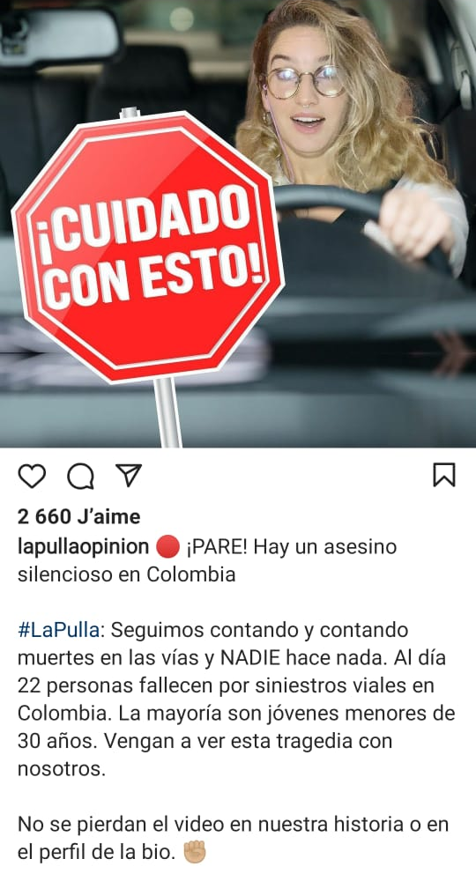
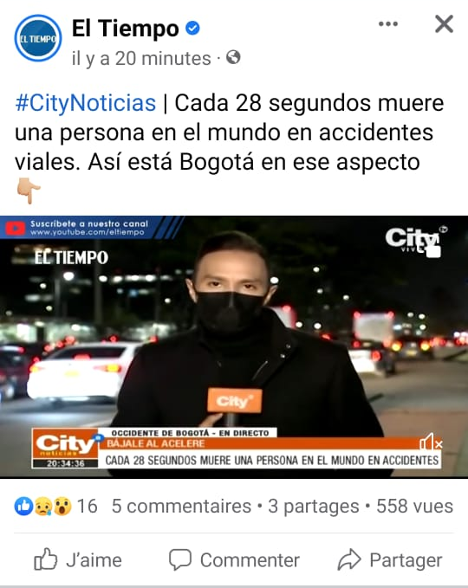
Noticias
actuales

Slide 4



Herramientas de análisis
Organización de la data
Análisis Exploratorio
Análisis geoespacial
Análisis gráfico

Slide 5
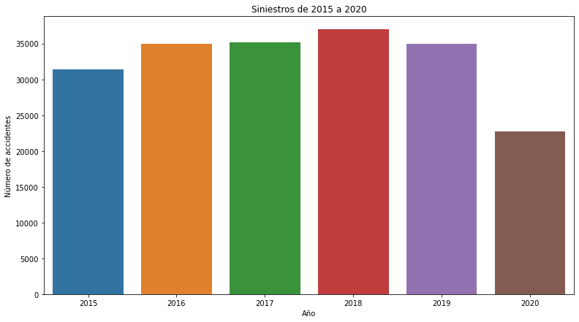
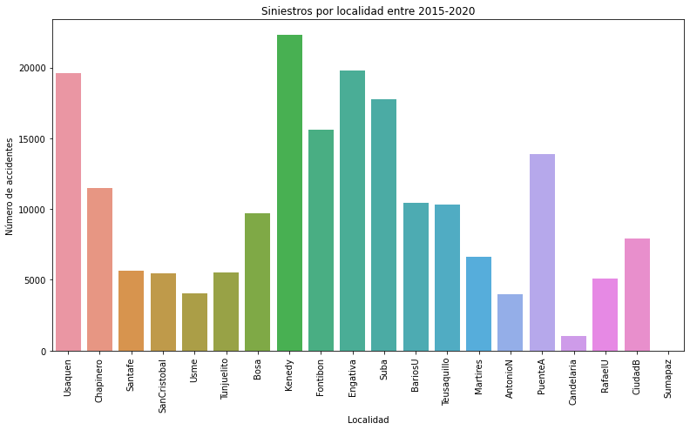
Siniestros en Bogotá de 2015 a 2020
Fuente: Datos abiertos Bogotá, elaboración propia

Slide 6
Siniestros vs Población 2019

Slide 7
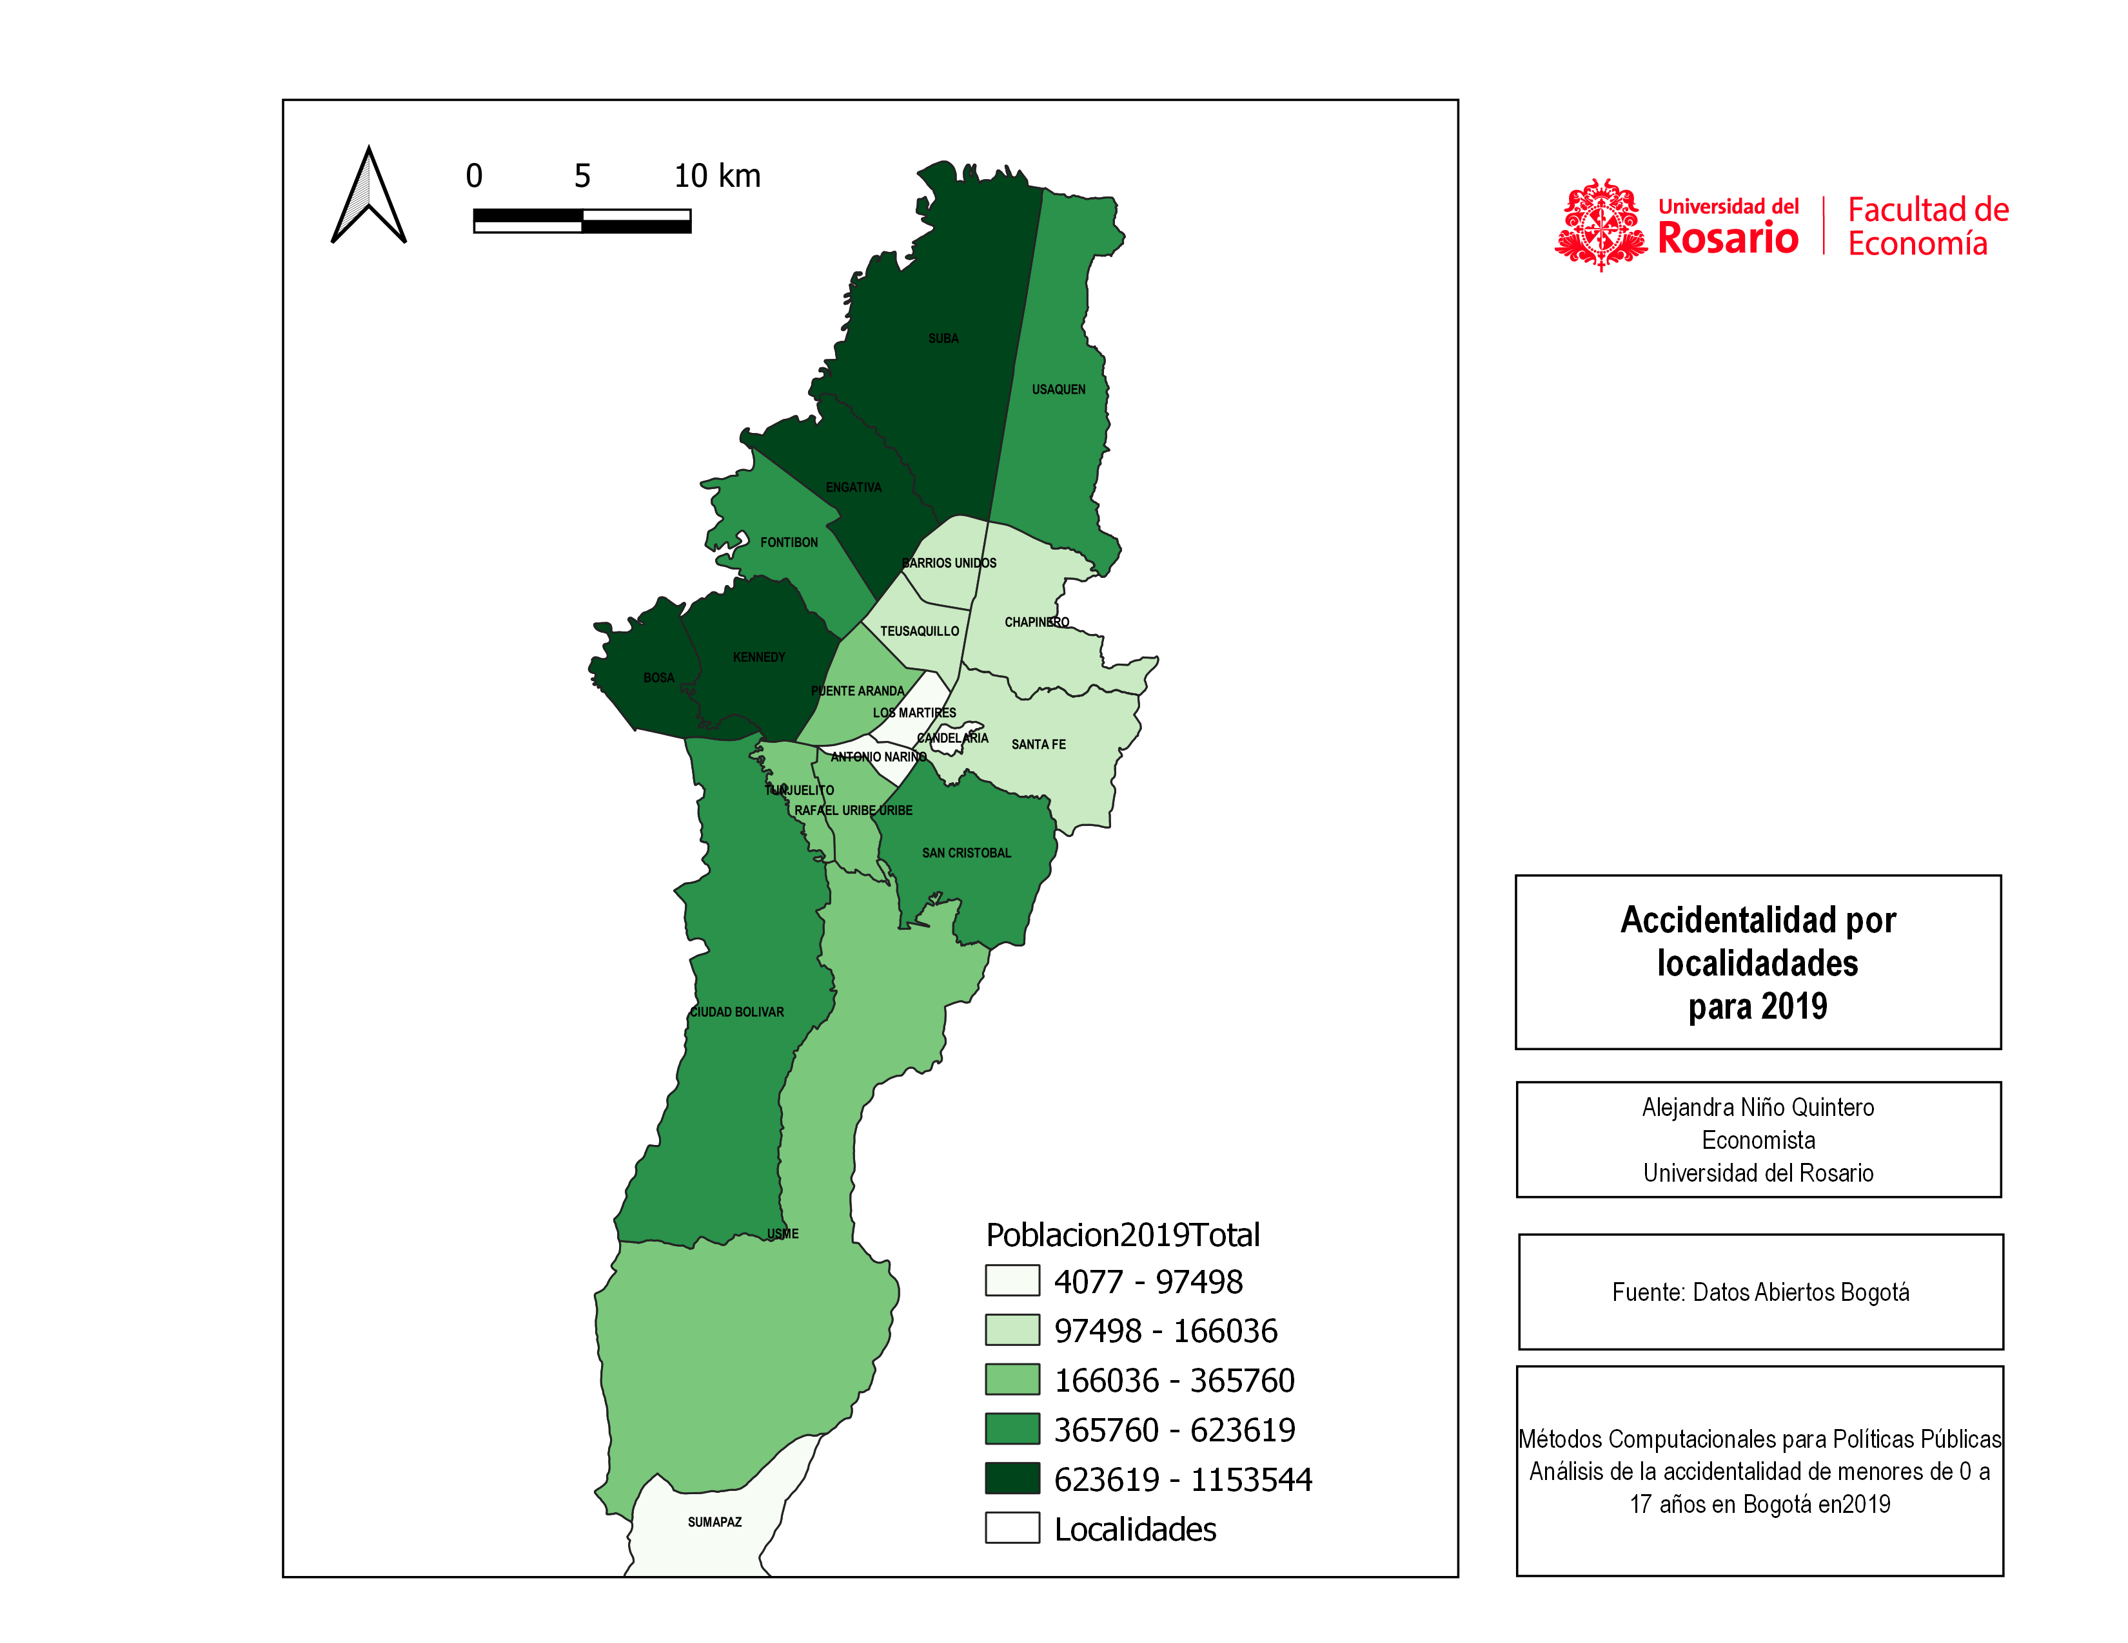
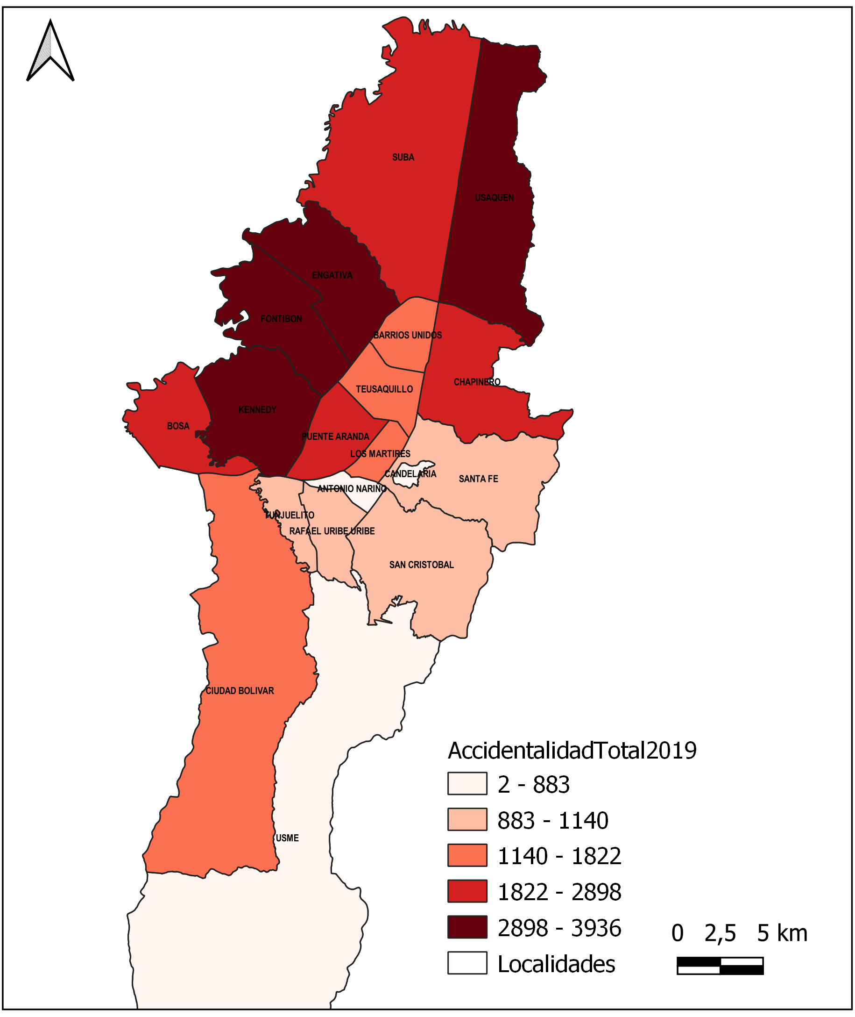
Población y Accidentalidad Bogotá 2019
Fuente: Datos abiertos Bogotá y Secretaria Distrital de Planeación 2021- elaboración propia

Slide 8
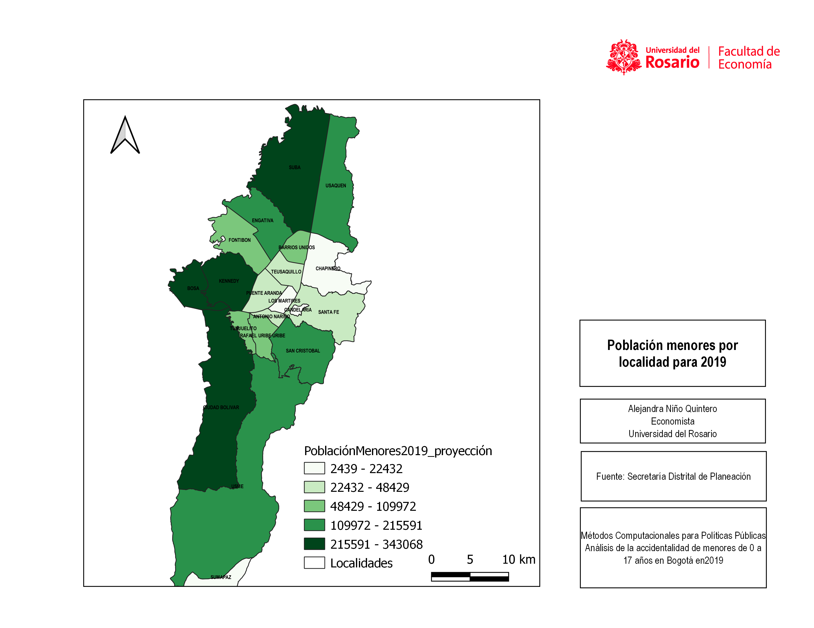
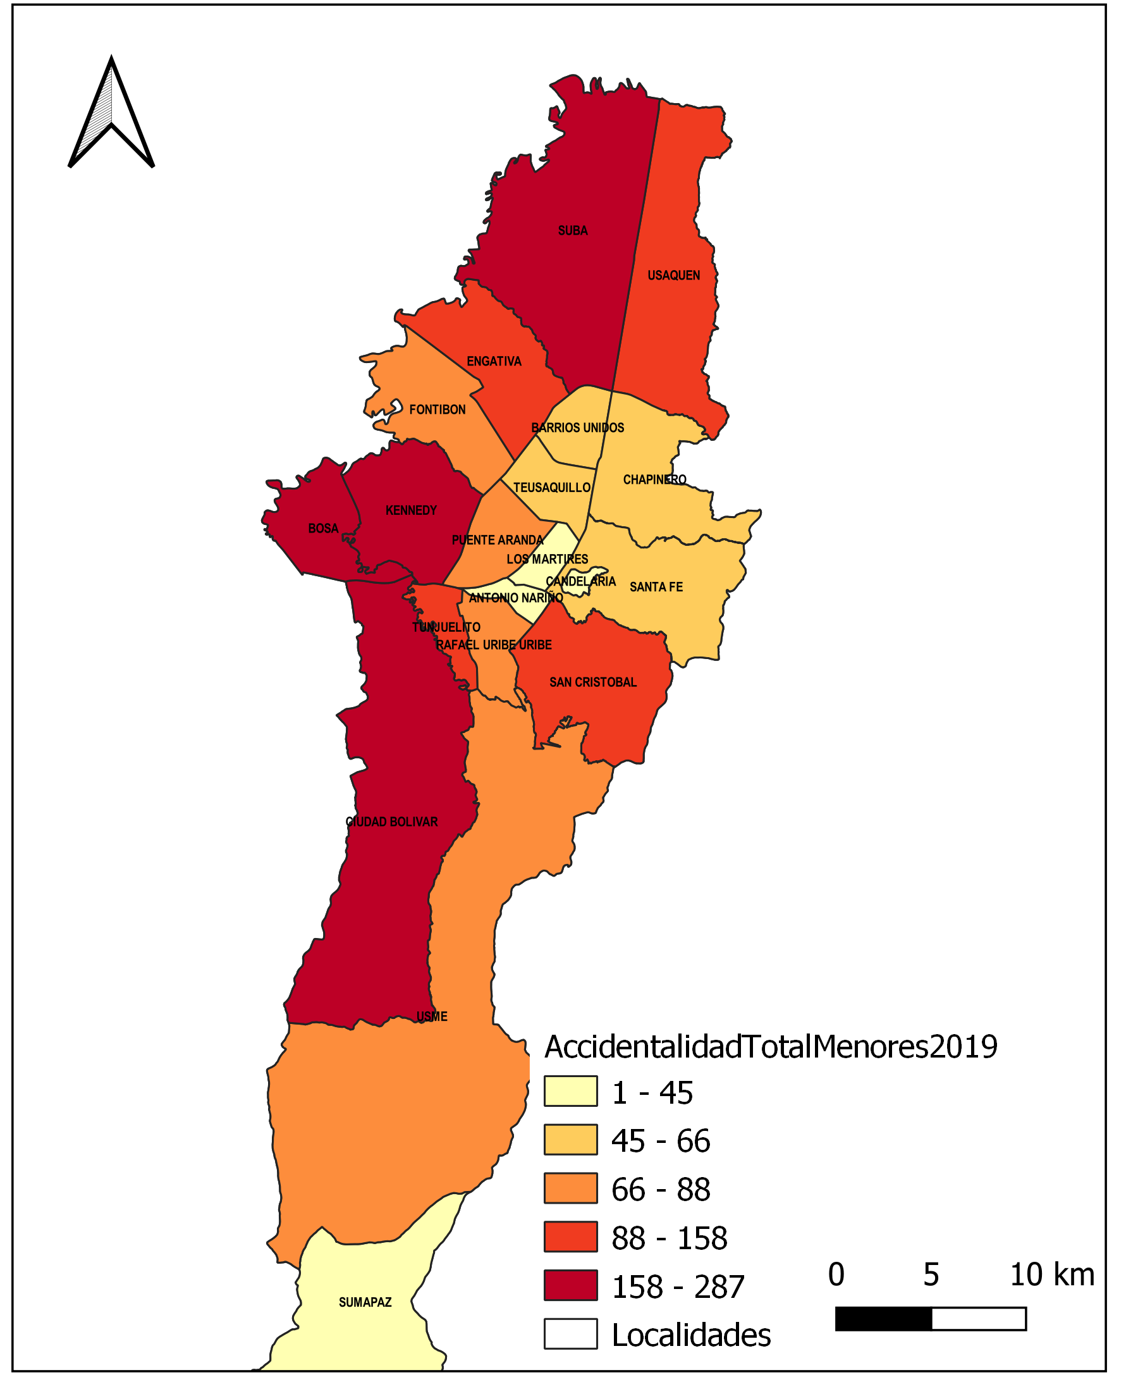
Población y Accidentalidad menores Bogotá 2019
Fuente: Datos abiertos Bogotá y Secretaria Distrital de Planeación 2021- elaboración propia

Slide 9
Concentración de los siniestros 2019

Slide 10
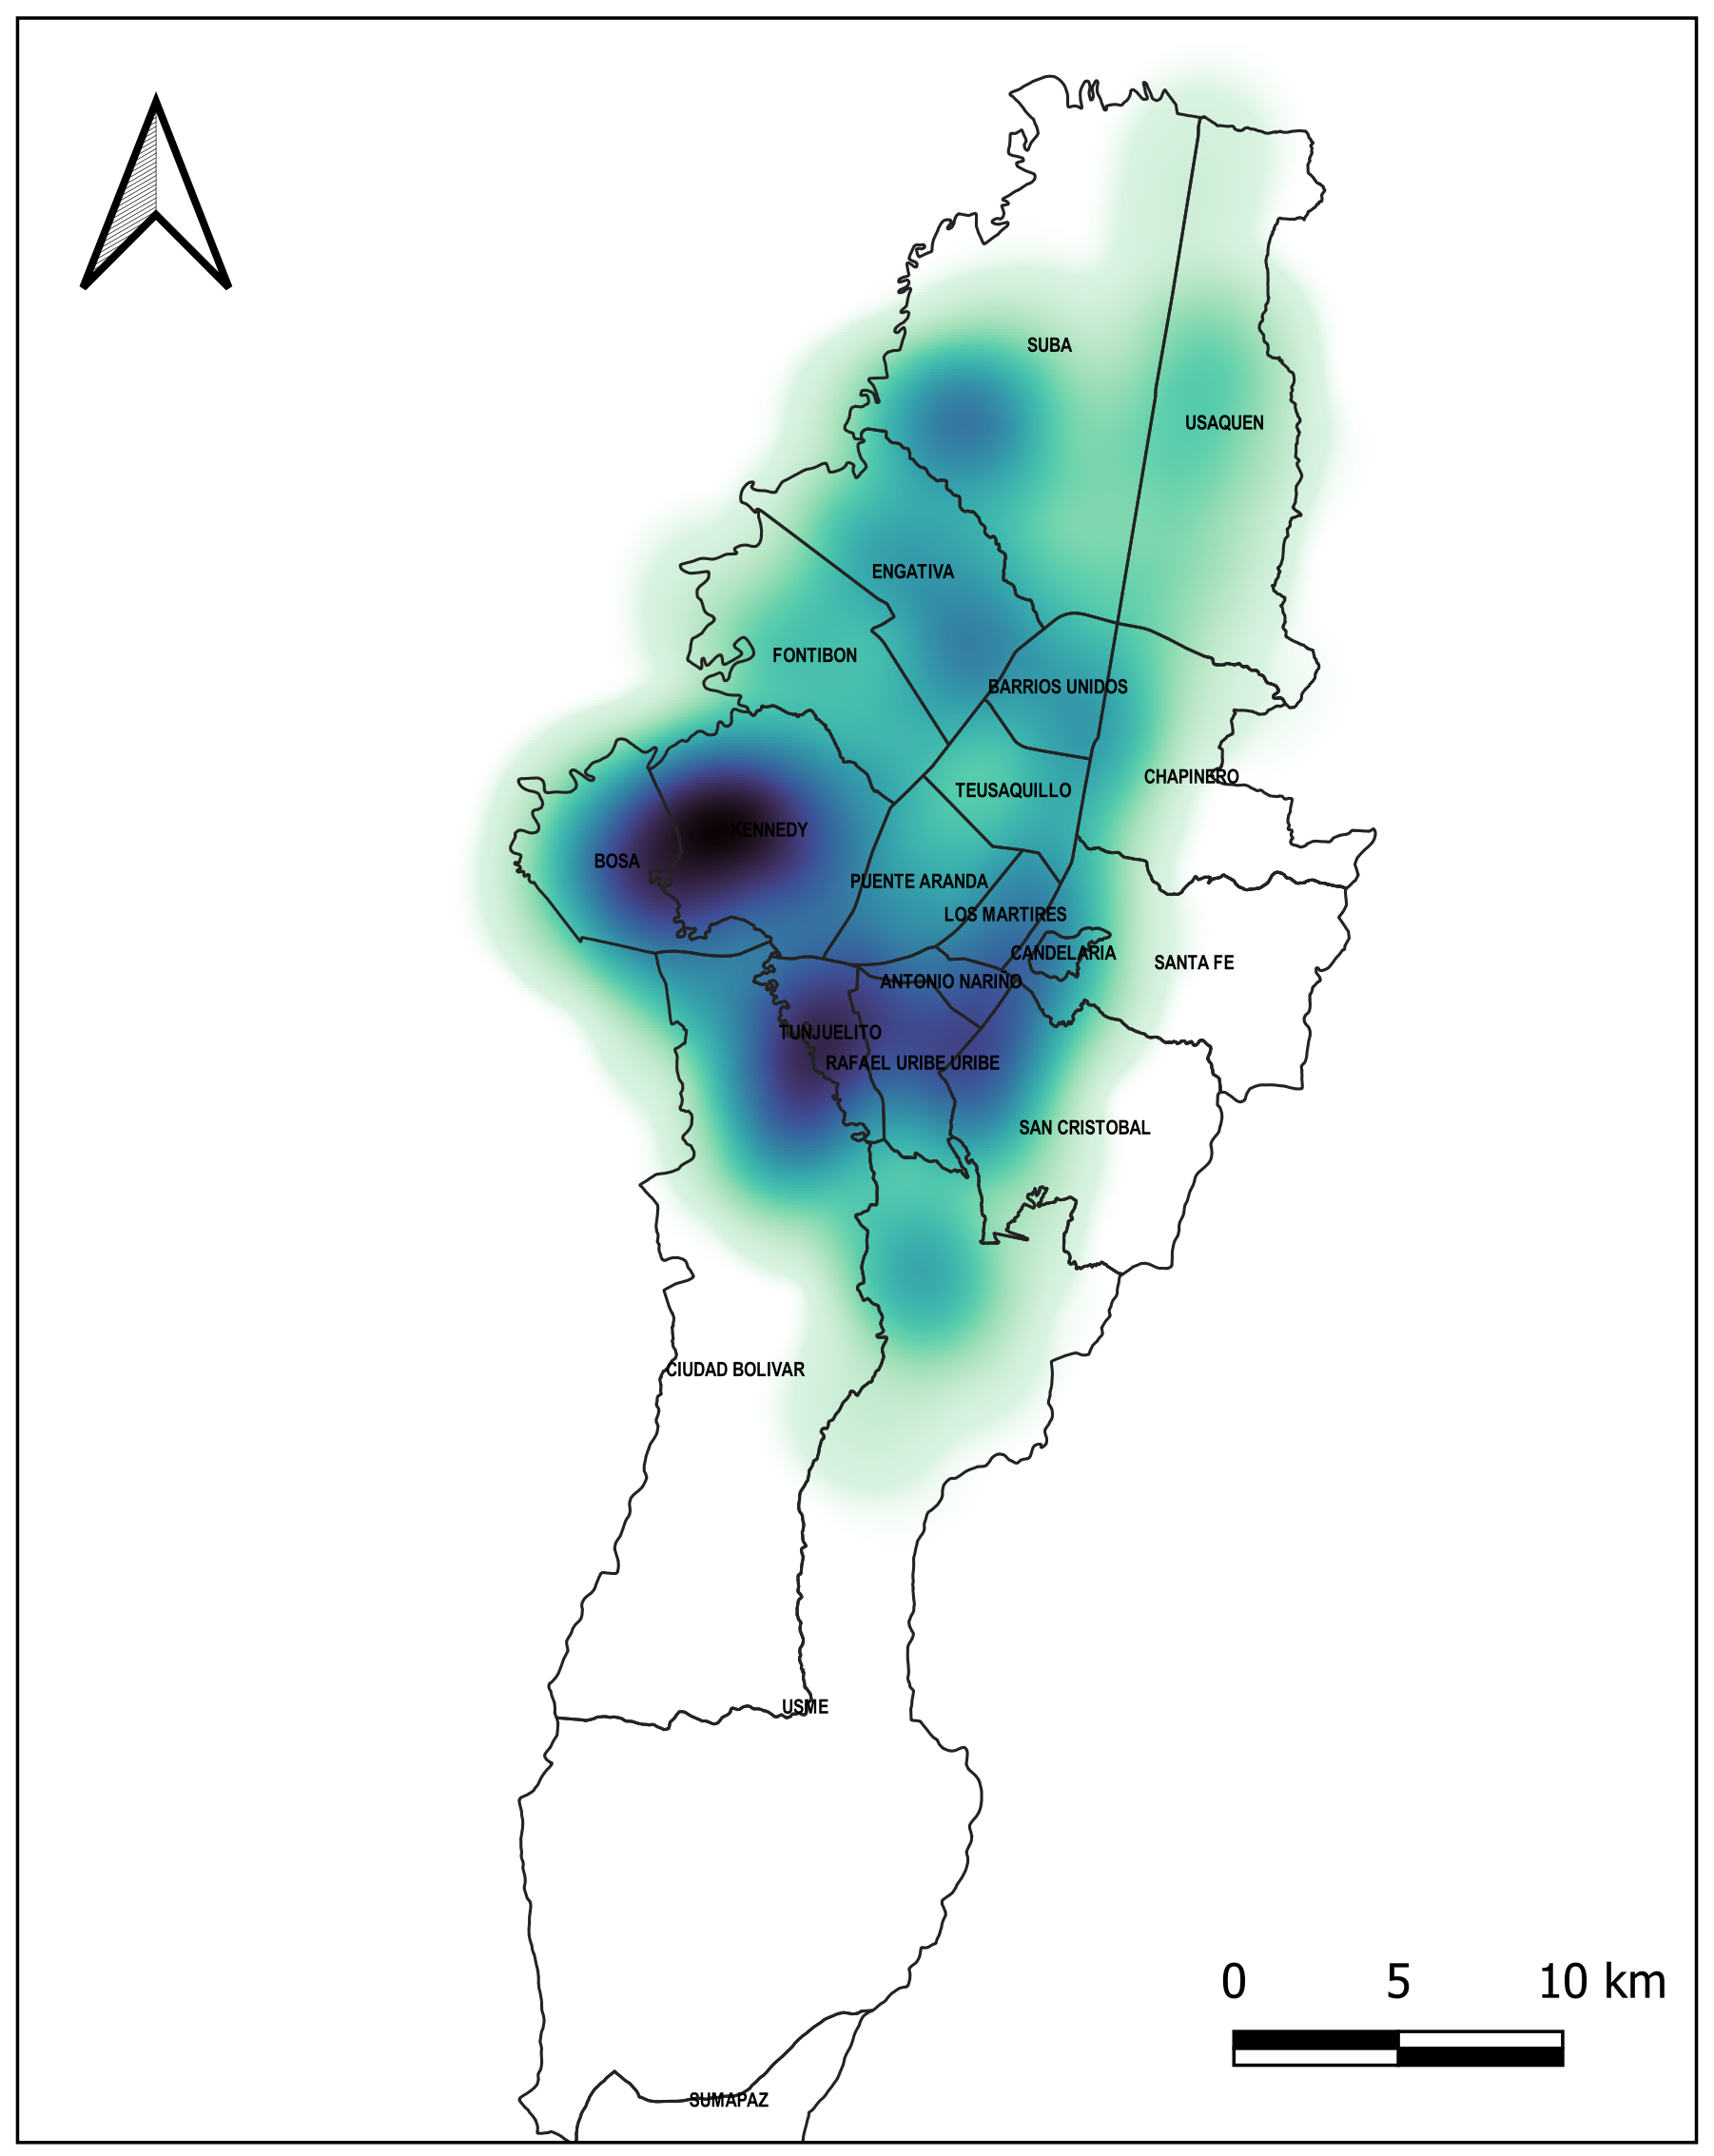
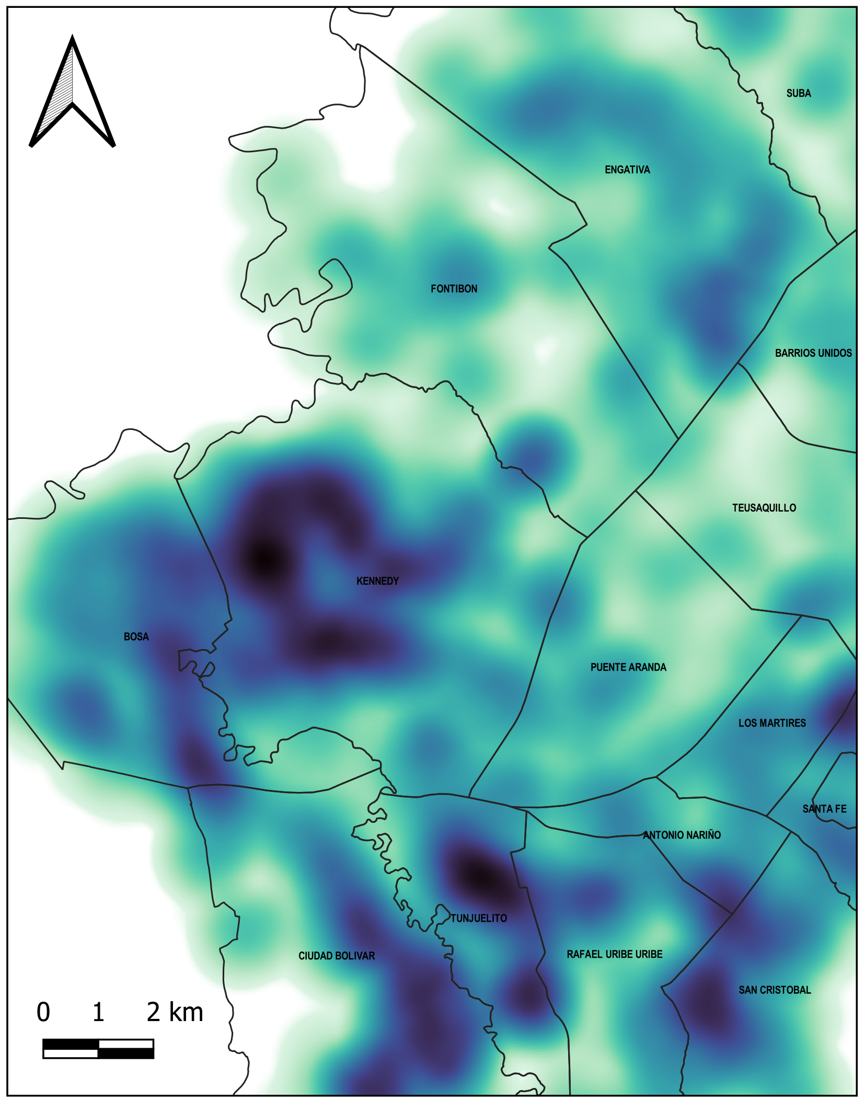
Fuente: Datos abiertos Bogotá, elaboración propia

Slide 11
Áreas de influencia
Siniestros a 100 y 200 metros de colegios en
las localidades de Bogotá con mayor accidentalidad de menores de edad

Slide 12
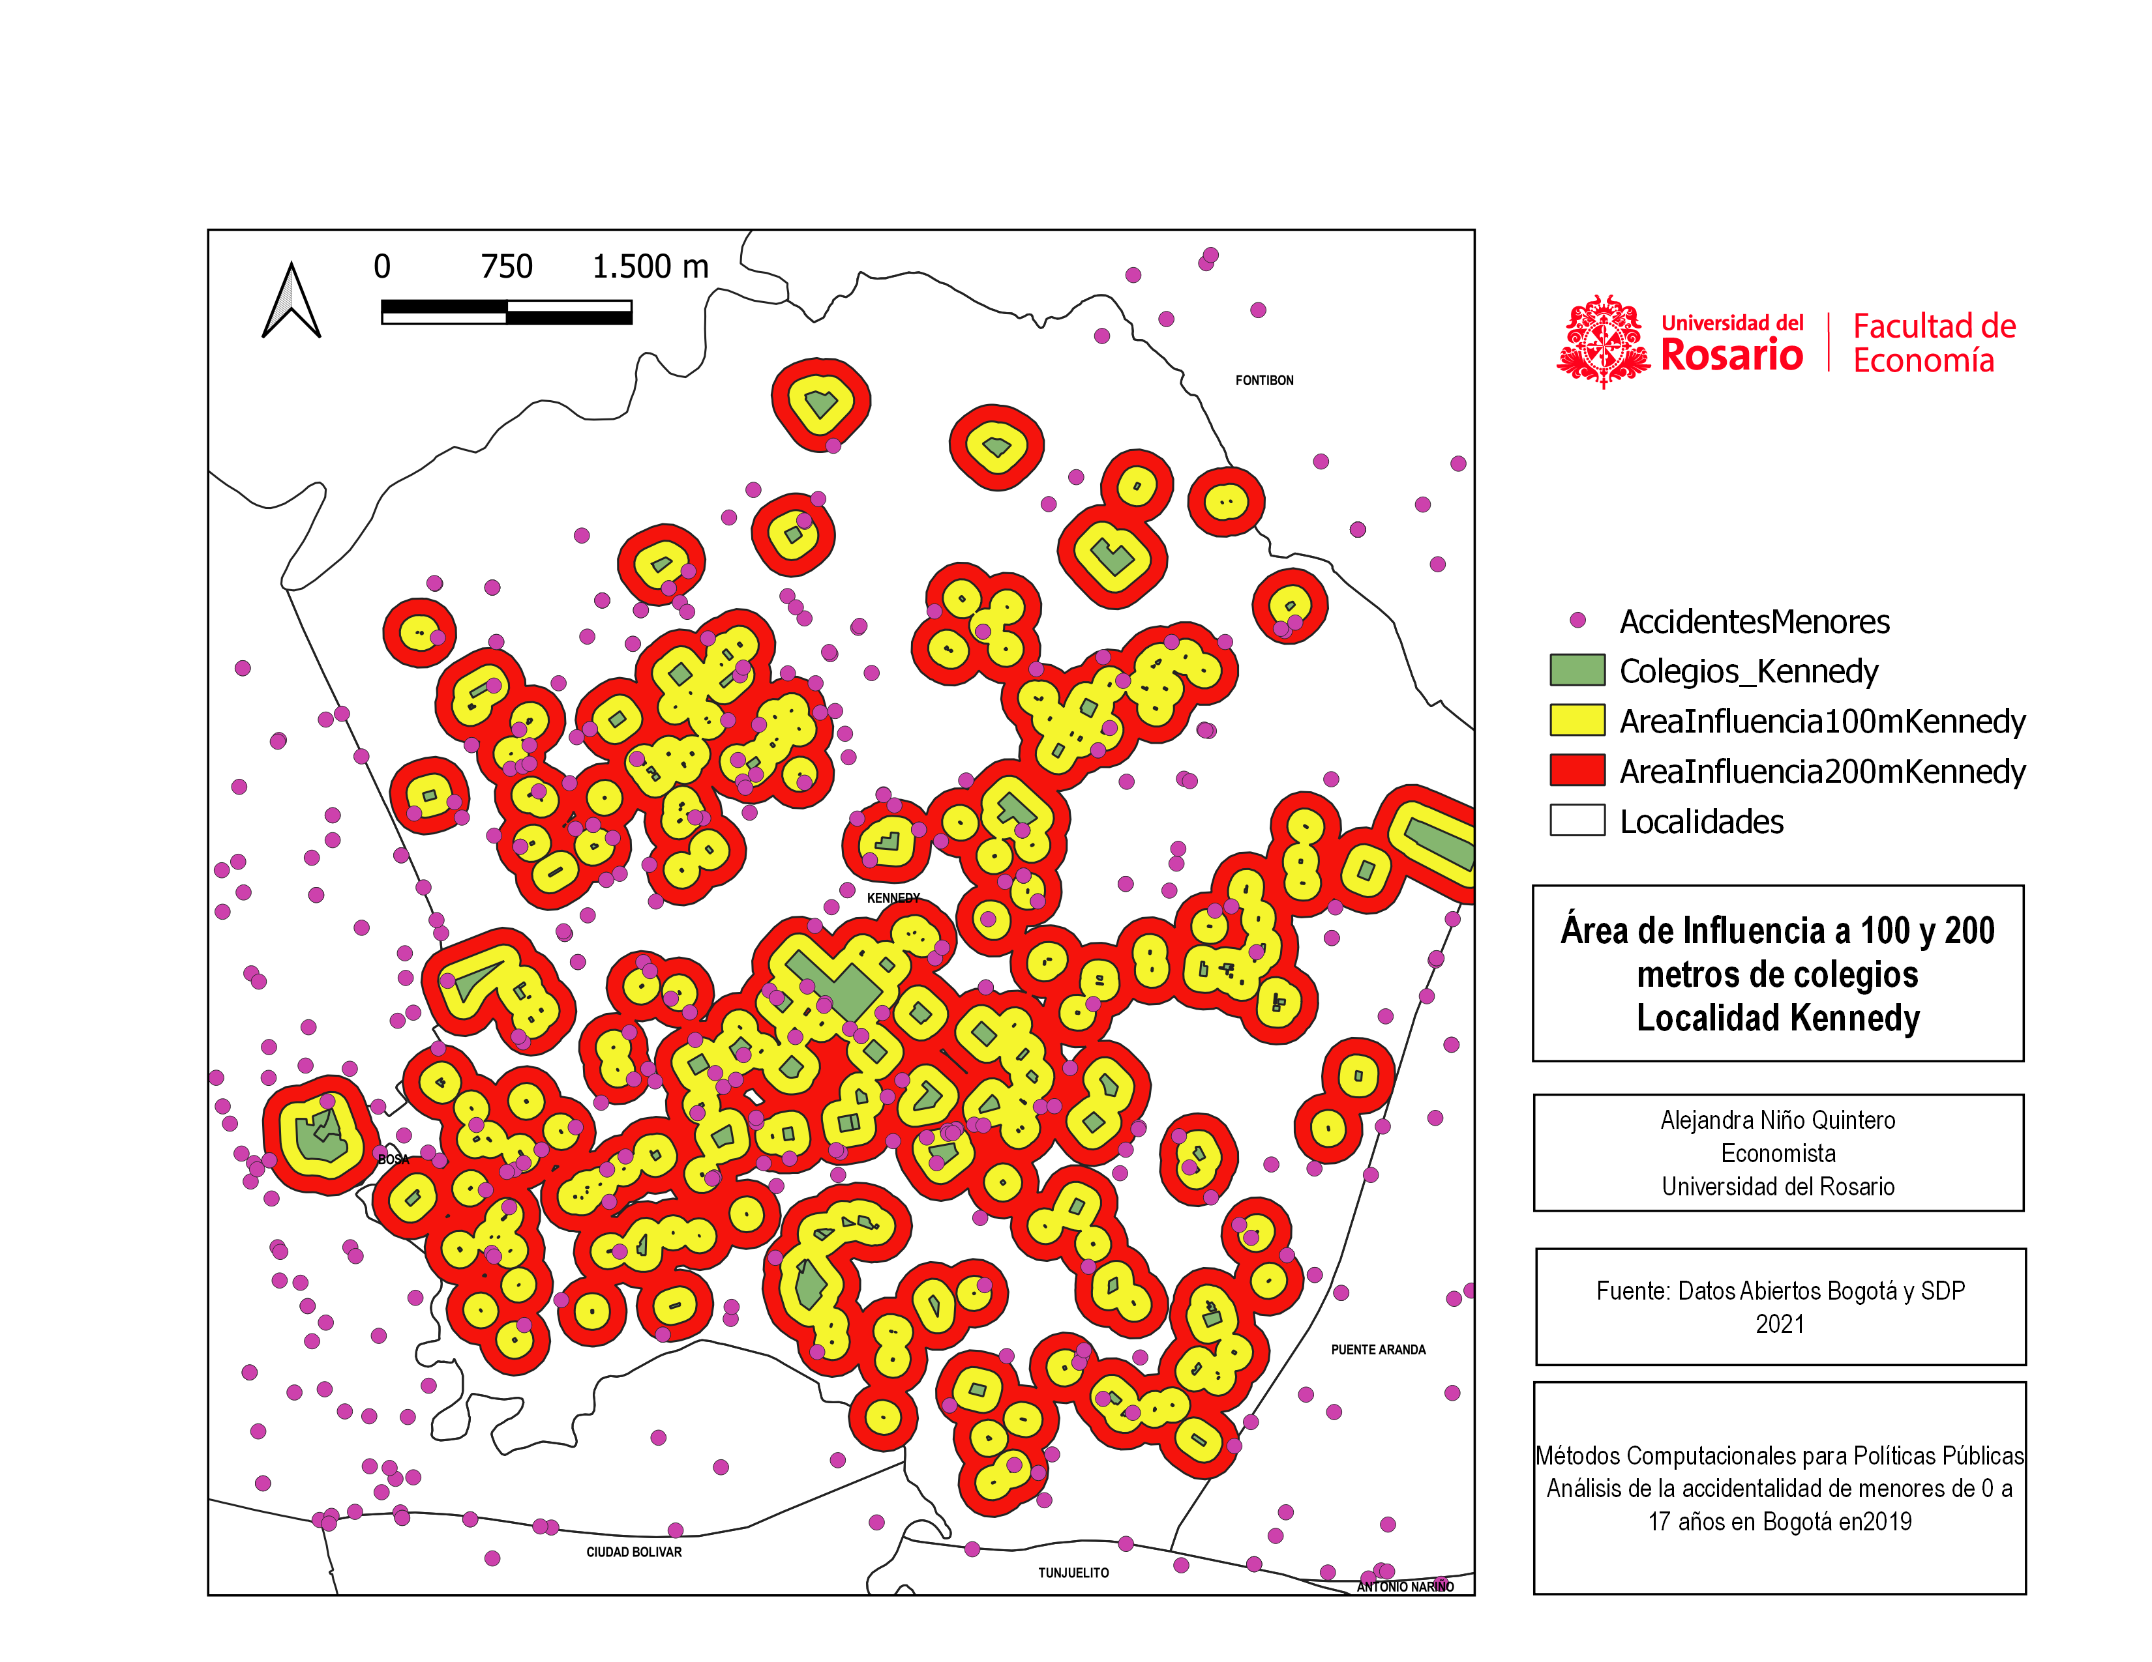
Kennedy
Fuente: Datos abiertos Bogotá y Secretaria Distrital de Planeación 2021 – elaboración propia

Slide 13
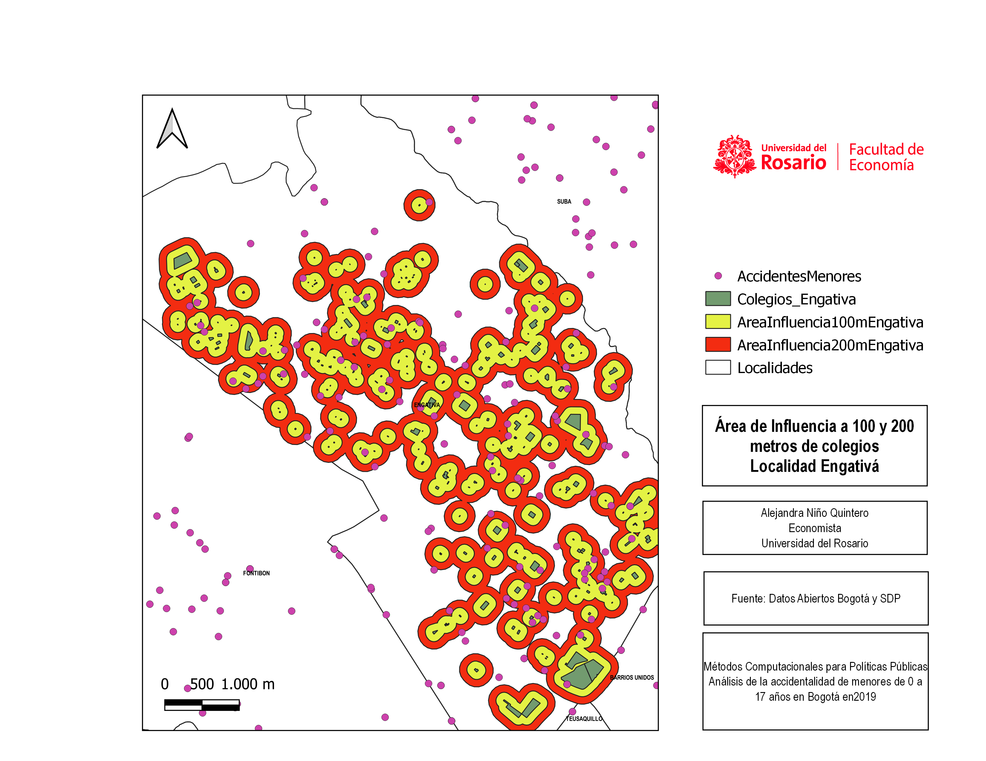
Engativá
Fuente: Datos abiertos Bogotá y Secretaria Distrital de Planeación 2021 – elaboración propia

Slide 14
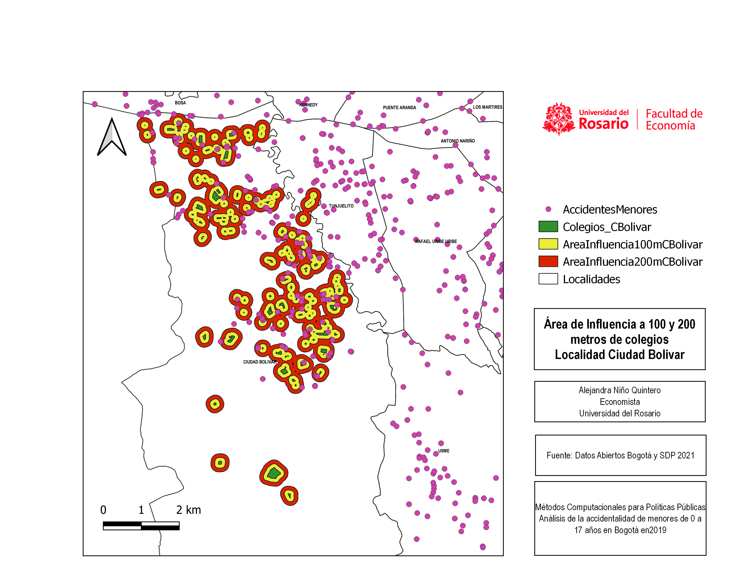
Ciudad Bolívar
Fuente: Datos abiertos Bogotá y Secretaria Distrital de Planeación 2021 – elaboración propia

Slide 15
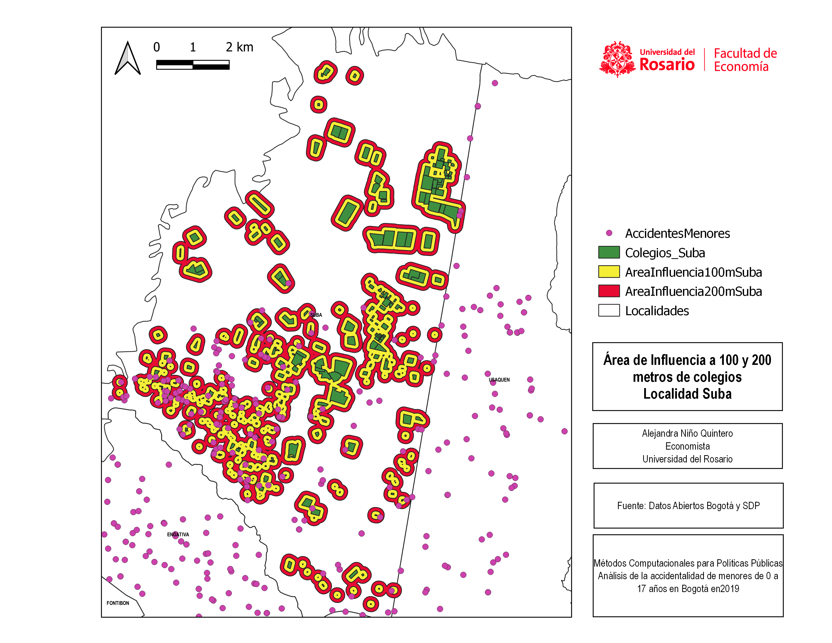
Suba
Fuente: Datos abiertos Bogotá y Secretaria Distrital de Planeación 2021 – elaboración propia

Slide 16
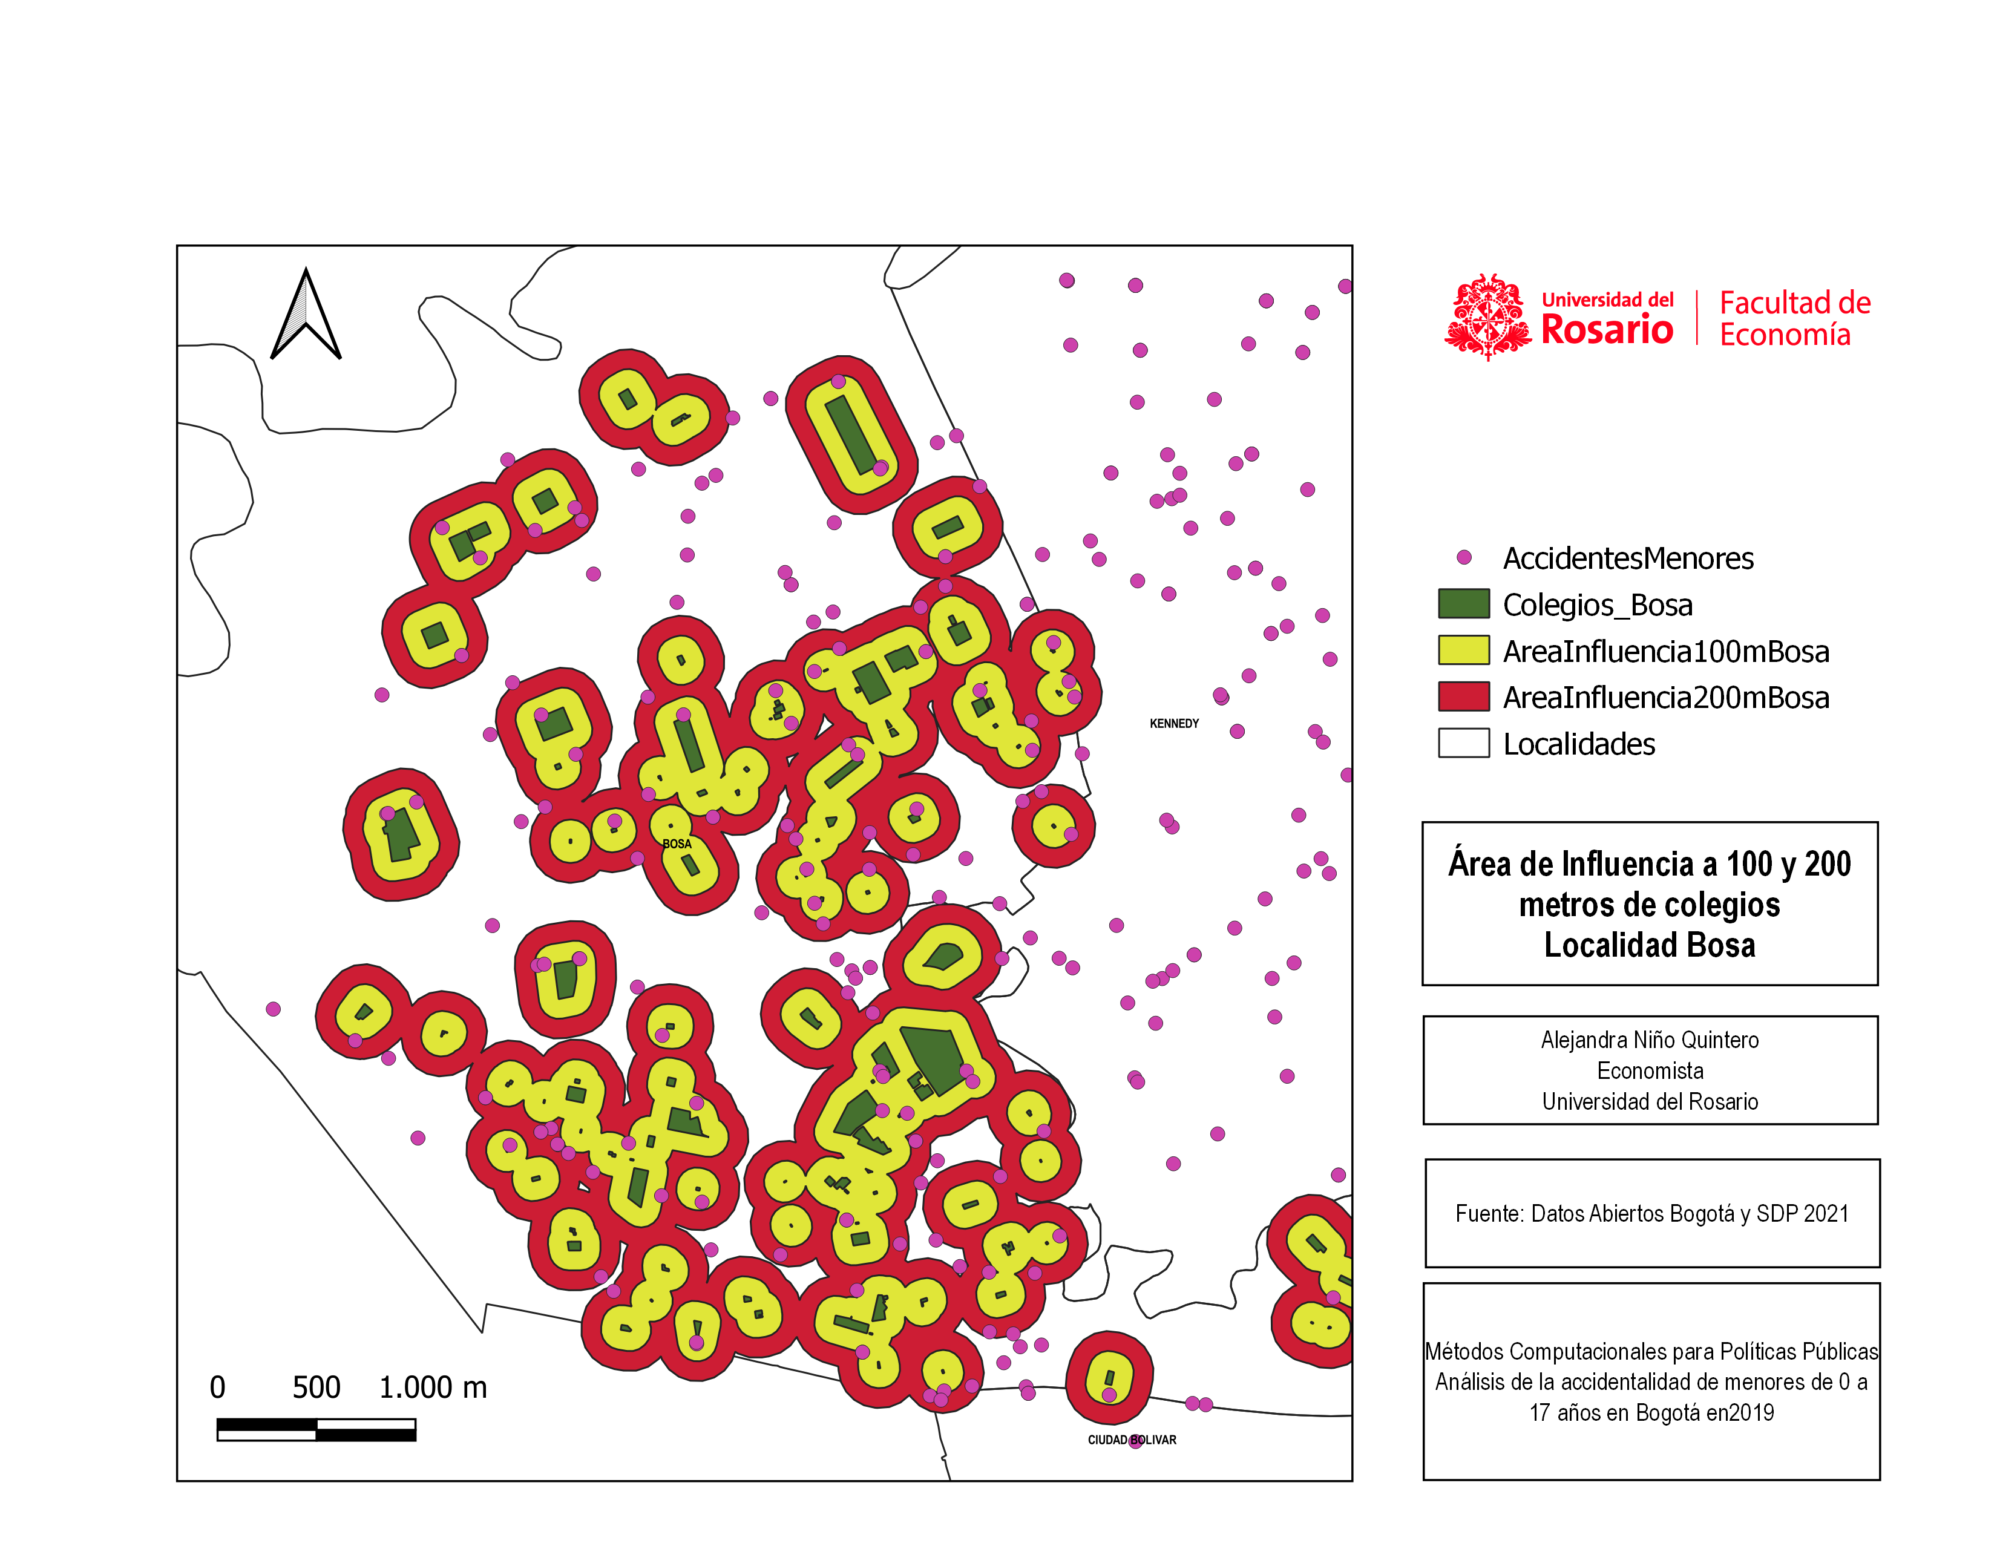
Bosa
Fuente: Datos abiertos Bogotá y Secretaria Distrital de Planeación 2021 – elaboración propia

Slide 17
Intersección entre accidentes y áreas de influencia
Localidad | 100 metros | 200 metros | Total | % 100 metros | % 200 metros
Kennedy | 93 | 178 | 287 | 32.4% | 62%
Suba | 54 | 116 | 169 | 31.2% | 68.6%
Bosa | 62 | 112 | 178 | 34.8% | 62.9%
C. Bolívar | 58 | 100 | 180 | 32.2% | 55.6%
Engativá | 59 | 104 | 155 | 38.1% | 67.1%
Fuente: Elaboración propia

Slide 18
¿Es suficiente para concluir que los menores están involucrados en accidentes viales cuando van o salen del colegio?

Slide 19
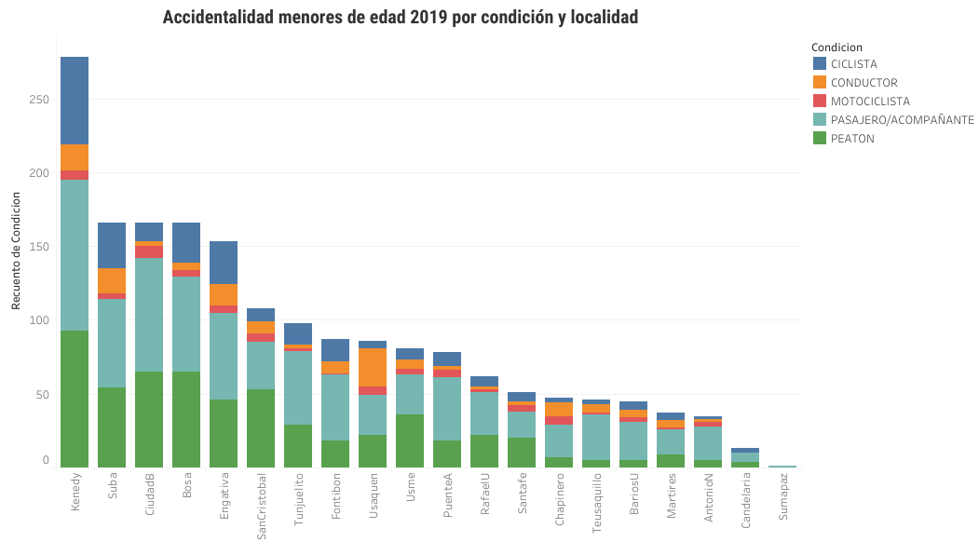
Fuente: Datos abiertos Bogotá, elaboración propia

Slide 20
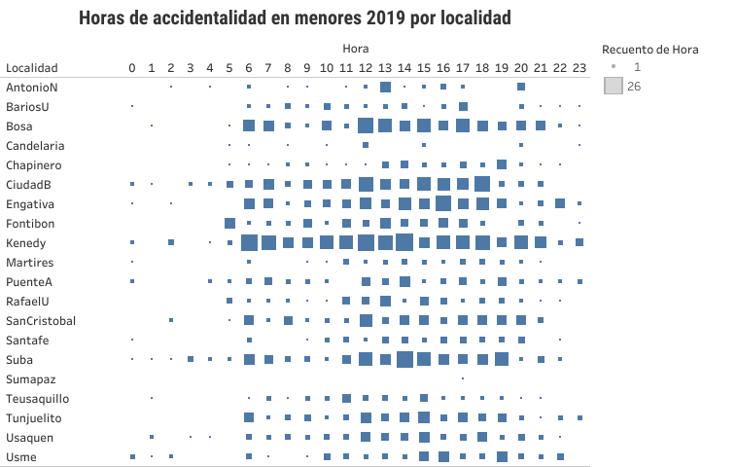
Fuente: Datos abiertos Bogotá, elaboración propia

Slide 21
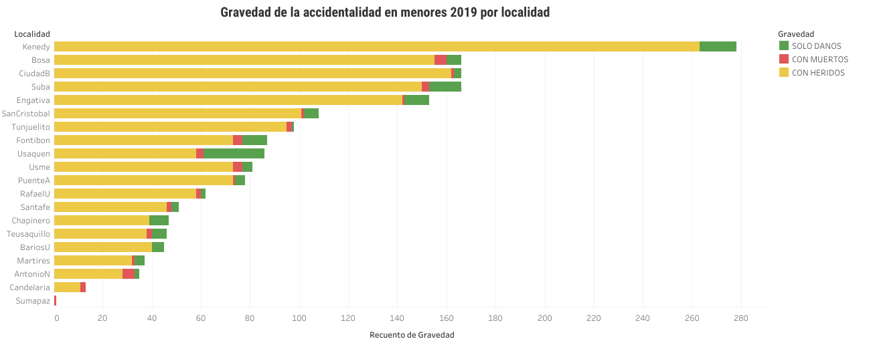
Fuente: Datos abiertos Bogotá, elaboración propia

Slide 22
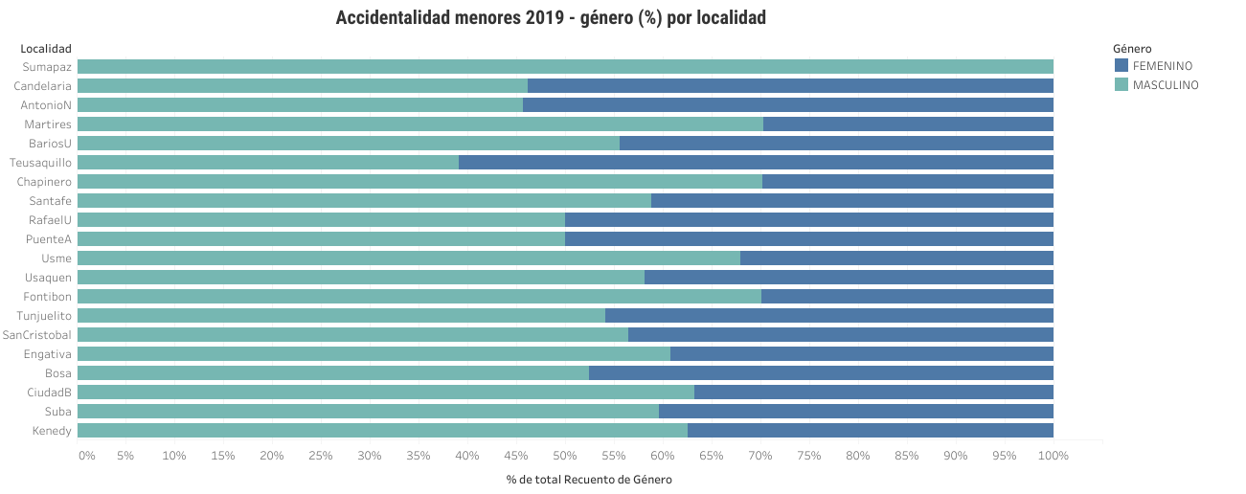
Fuente: Datos abiertos Bogotá 2021

Slide 23
Conclusiones
A pesar de diferentes políticas como la reducción de velocidad en las principales vías Bogotá, se mantiene una alta accidentalidad desde 2015.
Los accidentes que involucran menores de edad en 2019 se concentran principalmente en las localidades de Kennedy, Ciudad Bolívar, Bosa, Suba y Engativá – las cuales a su vez tienen la mayor población de menores.
En promedio el 33.7% de los accidentes de menores ocurren a 100 metros de colegios y el 63.2% a 200 metros de colegios en las localidades mencionadas.
Los menores accidentados son principalmente peatones o pasajeros.
Se evidencia una concentración de accidentes en la mayoría de localidades en horarios comprendidos entre la 12pm y las 7pm.
En 15 de las 20 localidades más del 50% de los accidentados son hombres.

Slide 24
Trabajo futuro
Analizar las vías y tramos de vías en donde se dan los accidentes que están a 100 y 200 metros de los colegios; así como la señalización. Así como los días y meses.
Analizar la accidentalidad en edades de 18 a 25 años. – Población con mayor mortalidad.
Analizar otras poblaciones como siniestros de ciclistas y motociclistas para determinar políticas que puedan reducir las cifras.

